Slide 1
컴퓨터 비전과 딥러닝
챕터 1, 2 정리
AI 학과 2444337 손주안

Slide 2
Chapter 1
1.1 인간의 시각
1.2 왜 컴퓨터 비전인가?
1.3 컴퓨터 비전은 왜 어려운가?
1.4 컴퓨터 비전의 역사
1.5 컴퓨터 비전 체험 서비스
1.6 컴퓨터 비전 만들기
Chapter 2
2.1 OpenCV 소개
2.2 프로그래밍 킥오프
2.3 객체지향 잘 활용하기
2.4 영상을 읽고 표시하기
2.5 영상 형태 변환하고 크기 축소하기
2.6 웹 캠에서 비디오 읽기
2.7 그래픽 기능과 사용자 인터페이스 만들기
2.8 페인팅 기능 만들기

Slide 3
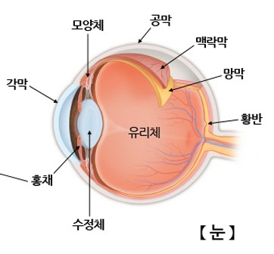
인간 시각 |오감 중 가장 뛰어난 감각
물체에서 반사된 빛은 수정체를 통해 눈 내부로 들어와 망막에서 이를 화학 신호로 변경한 뒤 시신경의 1차 시각 피질을 통해 이를 동쪽 경로와 배쪽 경로로 전달하는 역할을 한다.
분석에 능숙하며, 2차원 영상을 해석해 3차원으로 복원하는 능력이 있고, 과업에 있어 전환이 매끄럽고 유기적이라 빠르다는 장점이 있다.

Slide 4
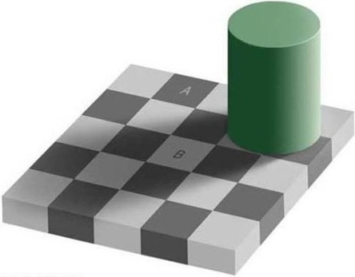
인간 시각 |오감 중 가장 뛰어난 감각
하지만 착시가 있고 정밀 측정이 불가능하여 물체 길이를 mm단위까지 정확히 알아낼 수 없다는 것, 시야가 한정되었다는 점 등에서 단점이 있다.

Slide 5
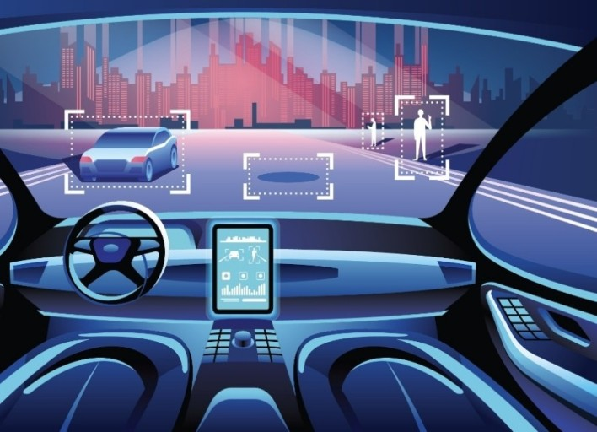
왜 컴퓨터 비전인가? |인간의 시각을 흉내 내는 컴퓨터 프로그램
컴퓨터 비전은 특정 과업에선 인간 시각 이상의 능력을 보이나 일반 환경에서는 인간 시각에 크게 뒤진다.
현재 컴퓨터 비전 기술로 인간에 필적하는 시각을 구현하는 일은 불가능하나, 과업의 한정으로 인간 이상의 성능의 컴퓨터 비전을 만들어 활용 가능한 분야는 많다.
대표적인 응용 분야로 농업, 의료, 교통, 스마트 공장, 스포츠 등이 있다.

Slide 6
컴퓨터 비전은 왜 어려운가?
|세상의 변화무쌍함, 넘버 크런처, 미숙한 인공지능
|세상의 변화무쌍함
영상은 빛, 특정 물체를 보는 방향과 위치 등에 따라 달라지며 스펙트럼의 모든 수준에서 영상이 발생하므로 컴퓨터 비전이 취급해야 하는 영상의 종류가 방대하다.
이런 변화를 표현하는 규칙이나 알고리즘을 만드는 일은 매우 어렵다.

Slide 7
컴퓨터 비전은 왜 어려운가?
|세상의 변화무쌍함, 넘버 크런처, 미숙한 인공지능
|넘버 크런처
넘버 크런처는 엄청난 양의 단순 계산을 반복하는 사람 또는 기계를 말한다.
컴퓨터는 영상을 숫자 배열로 나타내어 이를 사칙과 비교 연산을 통해 중급 특징을 알아내고, 중급 특징을 결합해 고급 특징을 알아내는데 이는 단순하지 않다.

Slide 8
컴퓨터 비전은 왜 어려운가?
|세상의 변화무쌍함, 넘버 크런처, 미숙한 인공지능
|미숙한 인공지능
70여 년의 역사를 거치며 인공지능은 학습이라는 지능 요소에서 상대적으로 크게 발전했지만 지식 표현, 추론, 계획의 연구 성과는 지지부진하다.
현재 인공지능은 약한 인공지능 단계에 머물러 있고, 이런 특성은 컴퓨터 비전의 미숙함으로 전이되었다.

Slide 9
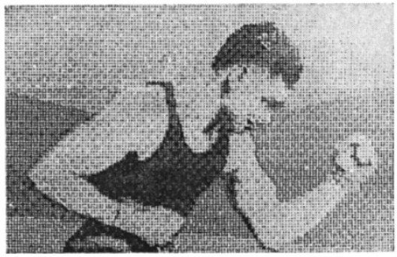
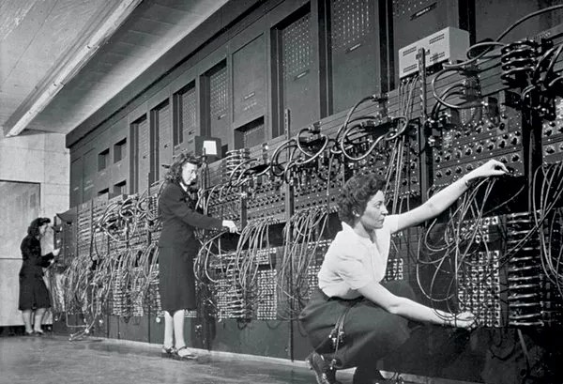
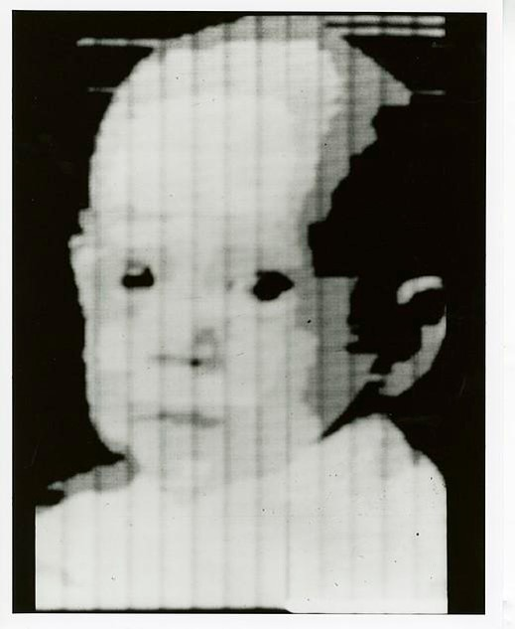
컴퓨터 비전의 역사 |신문 산업에서 탄생한 디지털 영상
|1920년
해저 케이블을 통해 사진을 전송하는 Bartlane 시스템이 구축되었다.
|1946년
세계 최초의 전자식 컴퓨터, 에니악이 탄생했다.
|1957년
러쉘 커쉬가 스캐너를 개발하여 세계 최초로 디지털 영상을 컴퓨터에 저장했다.

Slide 10

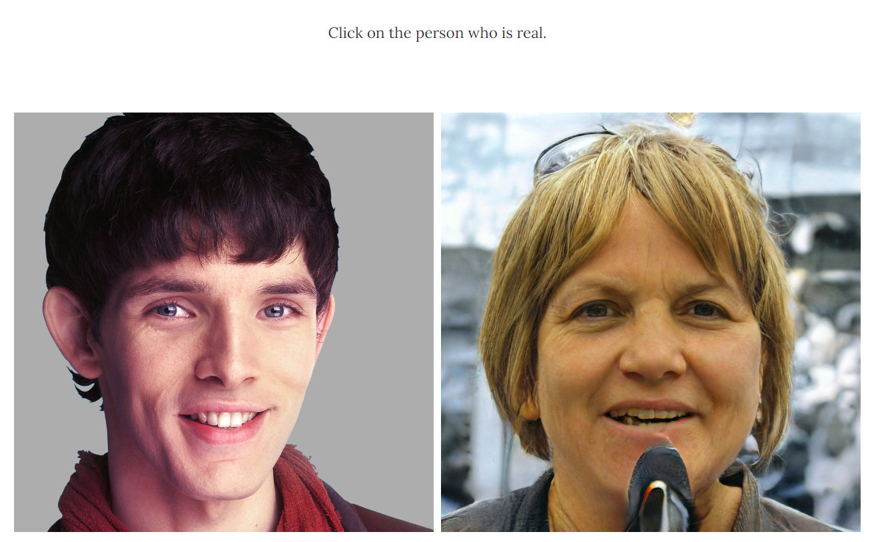
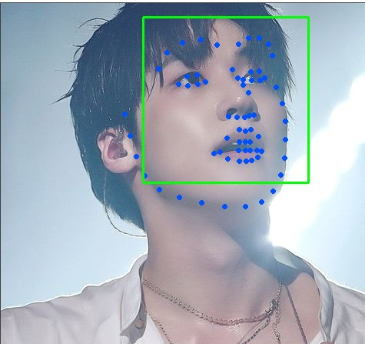
컴퓨터 비전 체험 서비스 |현재 기술 수준 확인하기
|구글 렌즈
물체나 텍스트를 촬영하면 인식하여 관련 내용을 보여 준다.
|Which face Is real?
가짜 얼굴을 생성하여 진짜 얼굴과 함께 배치해 진짜를 골라내도록 하는 서비스다.
|얼굴 랜드마크 검출
웹캠을 통해 얼굴을 보여 주면 랜드마크를 검출해 3차원 깊이 정보를 추정해 보여 준다.

Slide 11
컴퓨터 비전 만들기
|OpenCV
컴퓨터 비전 전문 라이브러리
|텐서플로
딥러닝 라이브러리
|파이썬
풍부한 배열 연산을 제공
x, y, z가 길이가 n인 1차원 배열일 때, x, y를 요소별로 더해 z에 저장하기 위해 C 언어에서는 반복문을 사용해 각 요소를 더하는 방식으로 코딩하지만 파이썬에서는 x와 y를 그냥 더해서 z에 저장하면 되므로 편리하다.
| C 언어 |
for(i=0; i<n; i++) z[i] = x[i] + y[i];
|파이썬|
z = x + y

Slide 12

OpenCV 소개
인텔이 개발했으며, 구성 함수와 클래스는 C와 C++ 언어로 개발되었다.
전체 코드는 180만 라인 이상이다.
함수 호출 시에 사용되는 인터페이스 언어는 C, C++, 자바, 자바스크립트, 파이썬이 있다.

Slide 13
프로그래밍 킥오프 |파이썬을 쓰기 위해 설치할 3가지 소프트웨어
| 파이썬 컴파일러
파이썬으로 작성된 소스 프로그램을 컴퓨터가 실행할 수 기계어 프로그램으로 번역하는 프로그램이다.
| 통합 개발 환경
프로그래밍할 때 프로그램 편집, 관리, 번역, 디버깅 등의 작업을 통합적으로 지원하는 프로그램이다.
| 라이브러리
특정한 일을 지원하는 변수, 함수, 클래스의 뭉치다.
| 아나콘다
필요한 소프트웨어 대부분을 한꺼번에 설치해 주며 가상 환경을 제공한다.

Slide 14
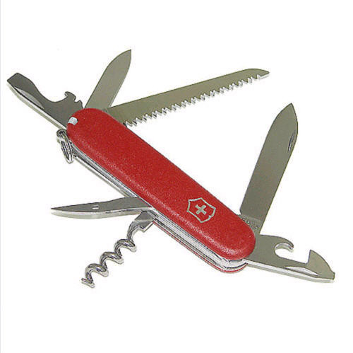
객체 지향 잘 활용하기 |객체 다루기
reshape
a
객체는 ‘ . ’을 찍어 자신이 가진 함수를 능동적으로 호출한다.
객체 내부에 있는 함수를 멤버 함수 또는 메서드라고 한다. 객체 내부에는 데이터를 저장할 멤버 변수도 있다.
객체는 무한정 생성할 수 있다.np.ndarray 클래스로 만든 객체를 스위스 칼에 비유할 수 있다.
객체 여러 개가 서로 다르지만 멤버 함수는 같다.
sort
copy
reshape
b
sort
copy

Slide 15
객체 지향 잘 활용하기 |객체 확인하기
| type, dir
객체가 어떤 클래스인지, 사용 가능한 멤버 함수 목록을 알기 위해 사용하는 명령어
| help
멤버 함수가 어떤 일을 하며 어떻게 사용하는지 알기 위해 사용하는 함수다.
type(a)
dir(a)
help(a.sort)

Slide 16
영상을 읽고 표시하기
|imread
CV2 모듈이 제공하는 함수로, 소스 파일이 저장되어 있는 폴더 내의 이미지 파일을 인수로 제공한다.
|imshow
영상을 윈도우에 디스플레이 한다. 첫 번째 인수는 윈도우의 이름, 두 번째 인수는 디스플레이할 영상이다.
|waitKey
키보드의 키가 눌릴 때까지 기다리다가 눌리면 해당 키의 유니코드 값을 반환한다. 시간을 지정하려면 인수로 밀리초 단위로 정수를 주면 되며, 0으로 설정하면 무한정 기다린다.
|destroyAllWindows
윈도우를 닫는 역할을 한다.
import cv2
import sys
img = cv2.imread(‘soccer.jpg’)
if img is None:
sys.exit(‘파일이 없습니다.’)
cv2.imshow(‘image display’, img)
cv2.waitKey()
cv2.destroyAllWindows()

Slide 17
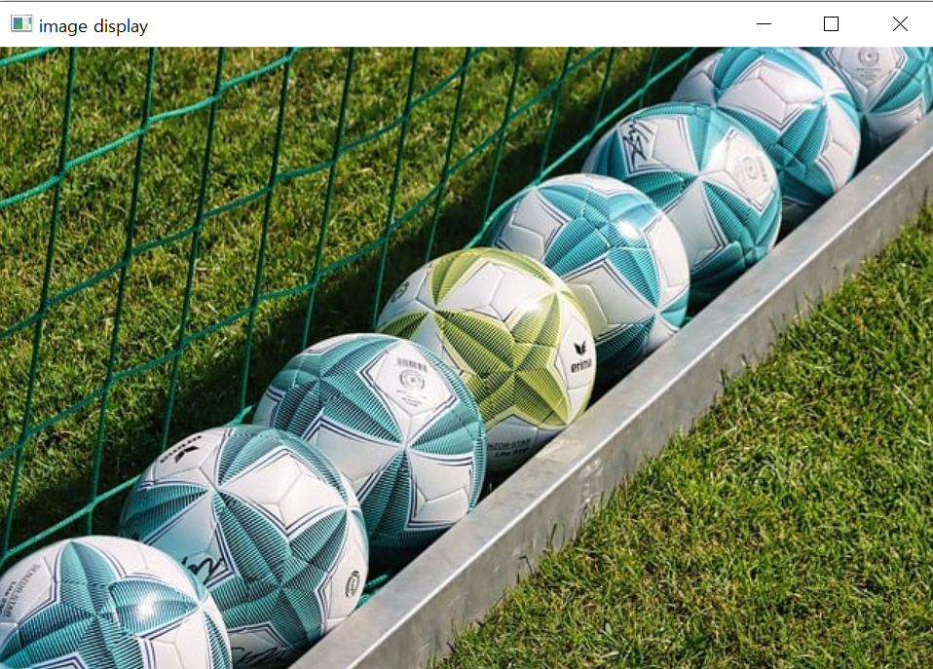
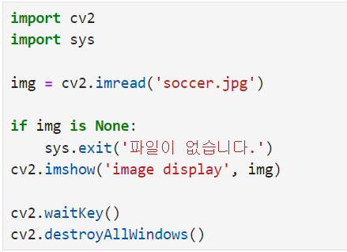
영상을 읽고 표시하기 |실행 결과

Slide 18
영상을 읽고 표시하기
2(red)
1(green)
|화소
영상을 구성하는 한 점
컴퓨터 비전에서는 왼쪽 위를 원점으로 하여 행 좌표로 y축, 열 좌표로 x축을, 즉, (y,x)의 형태로 사용한다.
컬러 영상은 한 화소가 blue, green, red 3개 값을 가지며, OpenCV에서는 RGB가 아닌, BGR의 순서를 가진다.
다음 명령어를 통해 (0,0)에서의 화솟값을 알 수 있다.
0(blue)
print(img[0,0,0], img[0,0,1], img[0,0,2])

Slide 19
영상 형태 변환하고 크기 축소하기
img = cv2.imread(‘soccer.jpg’)
gray = cv2.cvtColor(img,cv2.COLOR_BGR2GRAY)
gray_small = cv2.resize(gray, dsize = (0,0), fx = 0.5, fy = 0.5)
cvtColor 함수를 통해 첫 번째 인수로 쓰인 객체를 두 번째 인수를 통해 명암 영상으로 변환한다.
resize 함수를 사용할 경우 영상의 크기를 변환한다. 첫 번째 인수는 입력할 영상이며, 두 번째 인수의 경우 변환할 크기를 지정하는데, (0,0)이므로 비율을 지정하는 fx와 fy에 따라 결정한다.

Slide 20
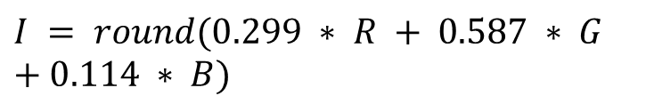
영상 형태 변환하고 크기 축소하기
cv2.imwrite(‘soccer_gray.jpg’, gray)
cv2.imwrite(‘soccer_gray_small.jpg’, gray_small)
imwrite 함수는 지정한 영상을 지정한 이름으로 지정한 파일에 저장한다. 두 번째 인수로 쓰인 객체를 첫 번째 인수에 저장하며, 파일 확장자를 jpg가 아닌 png로 저장하는 것도 가능하다.
영상을 명암 영상으로 변환하는 건 다음 공식으로 제시된다.
BGR의 값을 식에 대입하여 round를 통해 반올림 한 후, I를 구한다. 이런 연산을 모든 화소에 적용한다.
$$I = round(0.299 ∗ R + 0.587 ∗ G$$
$$+ 0.114 ∗ B)$$

Slide 21
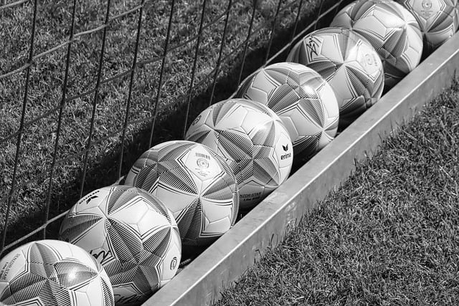
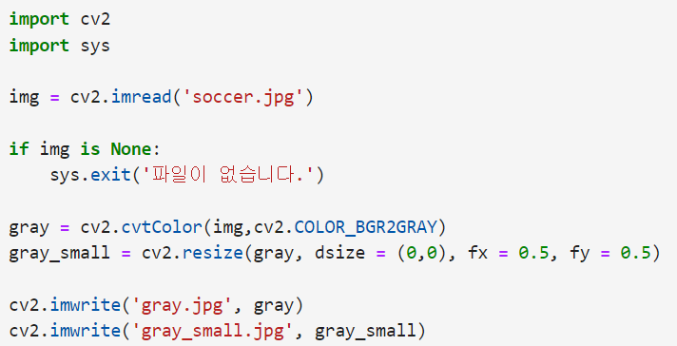

영상 형태 변환하고 크기 축소하기 |실행 결과
|gray.jpg
|gray_small.jpg

Slide 22
웹 캠에서 비디오 읽기
cv2.imwrite(‘soccer_gray.jpg’, gray)
Cap = cv2.VideoCapture(0, cv2.CAP_DSHOW)
While True:
ret, frame = cap.read()
if not ret:
break
cv2.imshow(‘video display’, frame)
key = cv2.waitKey(1)
if key == ord(‘q’)
break
Cap.release()
Cv2.destroyAllWindows()
VideoCapture 함수는 웹 캠과의 연결을 시도하고 그 결과를 cap 객체에 저장한다. 첫 번째 인수는 웹캠의 번호로, 웹 캠이 하나인 경우에 0을 입력한다. 두 번째 인수의 경우 비디오가 화면에 바로 나타나게 한다.
Read 함수는 호출한 순간의 프레임을 획득하여 성공 여부와 프레임을 반환한다. 각각 ret와 frame에 저장한다.
imshow 함수를 통해 윈도우에 영상을 디스플레이한다.
키보드에서 q가 입력될 경우 루프를 탈출하도록 되어 영상이 끝나게 된다.

Slide 23
웹 캠에서 비디오 읽기 |비디오에서 영상 수집하기
import numpy as np
frames = []
수집한 영상을 이어 붙이기 위해서 numpy의 hstack 함수를 사용한다.
키보드의 c를 누를 경우 프레임을 frames에 추가한다.
수집한 영상이 있을 경우 min 함수를 사용하여 3개까지 이어 붙이도록 설정한다.
if key == ord(‘c’)
frames.append(frames)
if len(frames) >0:
imgs = frames[0]
for i in range(1, min(3, len(frames)))
imgs = np.hstack((imgs, frames[i]))
cv2.imshow(‘colledted images’, imgs)

Slide 24
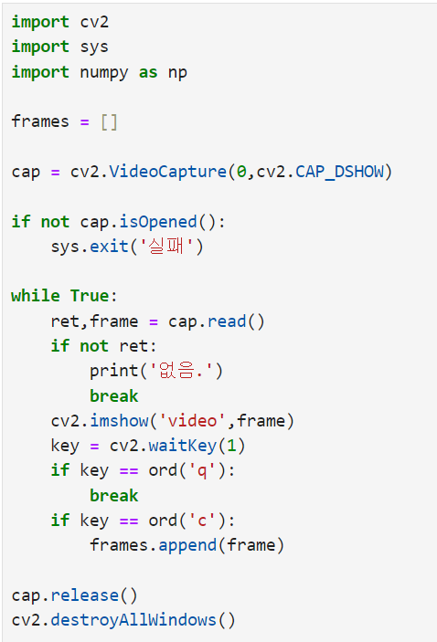
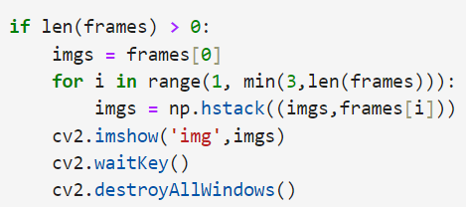
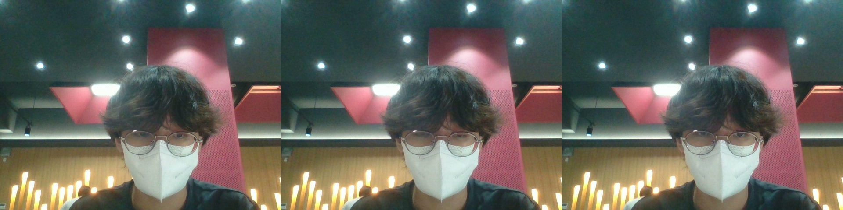
웹 캠에서 비디오 읽기 |실행 결과

Slide 25
그래픽 기능과 사용자 인터페이스 만들기
rectangle 함수를 이용해 직사각형을 그린다.
첫 번째 인수는 직사각형을 그릴 영상이고, 두, 세 번째 인수는 각각 직사각형의 왼쪽 위, 오른쪽 아래 구석점의 좌표이다. 네 번째 인수는 색이며, 다섯 번째 인수는 선의 두께다.
putText 함수는 문자를 입력한다. 첫 번째 인수는 문자를 적을 영상이다. 두 번째 인수는 어떤 문자를 적을지, 세 번째 인수는 문자열의 왼쪽 아래 구석점을 지정한다. 네 번째는 폰트 종류, 다섯 번째 인수는 글자 크기, 여섯 번째 인수는 색, 일곱번째 인수는 글자 두께다.
Cv2.rectangle(img,(100, 100),(200, 200),(0, 0, 255), 2)
Cv2.putText(img, ‘laugh‘, (300, 300), cv2.FONT_HERSHEY_SIMPLEX, 1, (255, 255, 255), 2)

Slide 26
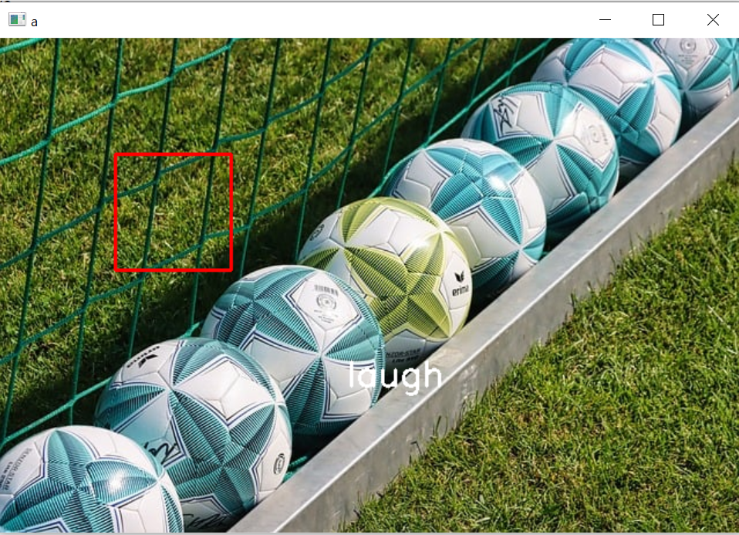
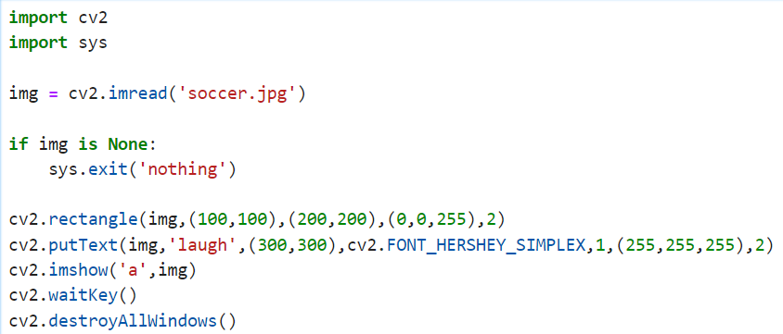
그래픽 기능과 사용자 인터페이스 만들기 |실행 결과

Slide 27
그래픽 기능과 사용자 인터페이스 만들기
def draw(event, x, y, flags, param):
if event == cv2.EVENT_LBUTTONDOWN:
cv2.rectangle(img, (x, y), (x + 200,y + 200), (255,255,255), 2)
cv2.setMouseCallback(‘drawing ’, draw)
setMouseCallback 함수는 마우스에 이벤트가 발생하면 첫 번째 인수의 이름이 사용된 윈도우에 두 번째 인수의 함수를 실행한다.
Draw 함수 내의 event_LBUTTONDOWN의 경우 마우스 왼쪽 버튼을 클릭할 경우 참이 되어 너비와 높이가 200인 직사각형을 그린다.
콜백 함수 등록 후에 프로그램이 끝나지 않게 하기 위해 무한 루프를 사용한다.
while True:
if cv2.waitKey(1) == ord(‘q’):
cv2.destroyAllWindows()
break

Slide 28
그래픽 기능과 사용자 인터페이스 만들기
def draw(event, x, y, flags, param):
global ix, iy
if event == cv2.EVENT_LBUTTONDOWN:
ix, iy = x, y
elif event == cv2.EVENT_LBUTTONUP:
cv2.rectangle(img, (ix, iy), (x, y) ,(255, 255, 255), 2)
Ix와 iy에는 처음 마우스를 클릭했을 때의 x,y 값이 저장된다.
두 번째 마우스를 클릭할 경우 그때의 x,y 좌표까지 직사각형이 그려진다.

Slide 29
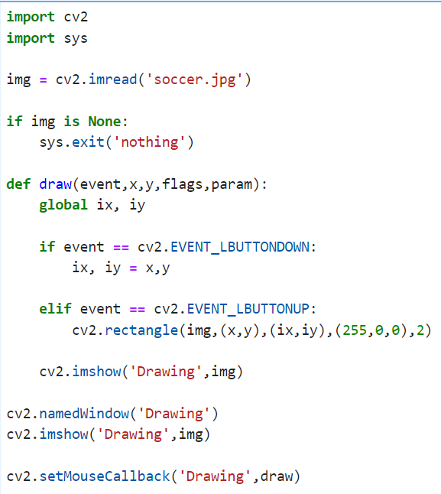


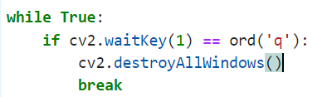
그래픽 기능과 사용자 인터페이스 만들기 |실행 결과
|마우스를 눌렀을 때
|마우스를 놓았을 때

Slide 30
페인팅 기능 만들기
brushsiz = 5
color = (255, 0, 0)
마우스 왼쪽 버튼을 클릭할 경우 원을 그리며, 그대로 이동할 경우에도 원을 그리기에 색칠한 것처럼 나타난다.
Circle 함수의 다섯 번째 함수는 두께를 지정하는데, -1로 지정하면 내부를 채운다.
def painting(event, x, y, flags, param):
if event == cv2.EVENT_LBUTTONDOWN:
cv2.circle(img, (x, y), brushsiz, color, -1)
elif event == cv2.EVENT_MOUSEMOVE and flags == cv2.EVENT_FLAG_LBUTTON:
cv2.circle(img, (x, y), brushsiz, color, -1)

Slide 31
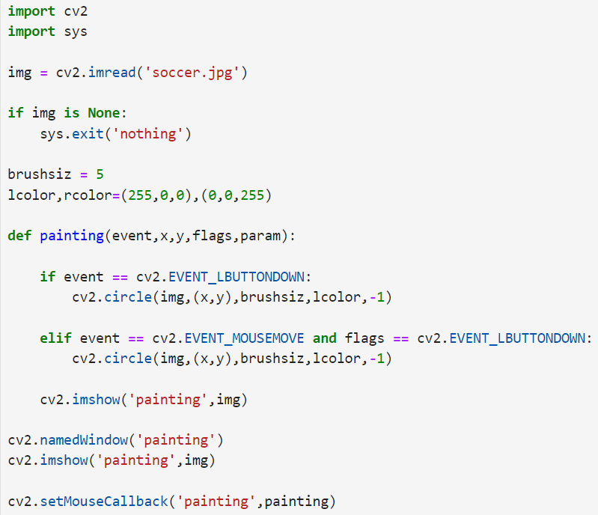
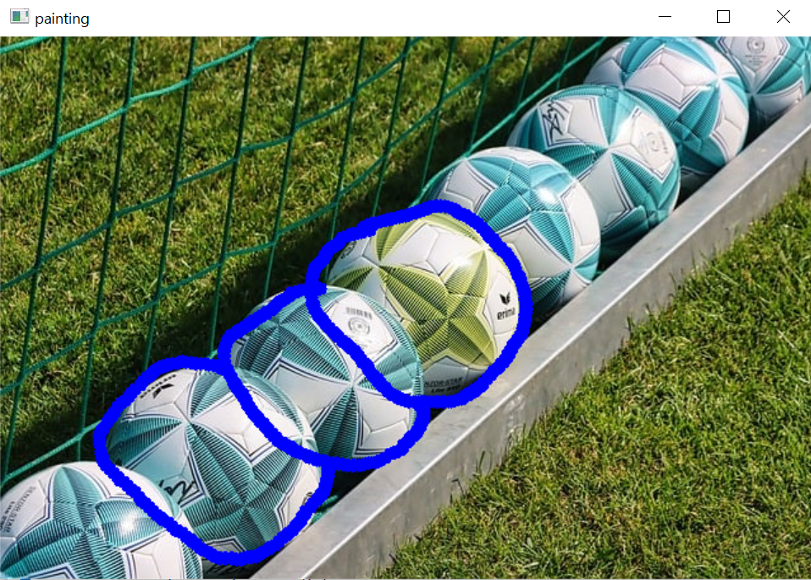
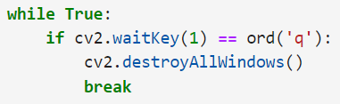
페인팅 기능 만들기 |실행 결과

